Slide 1
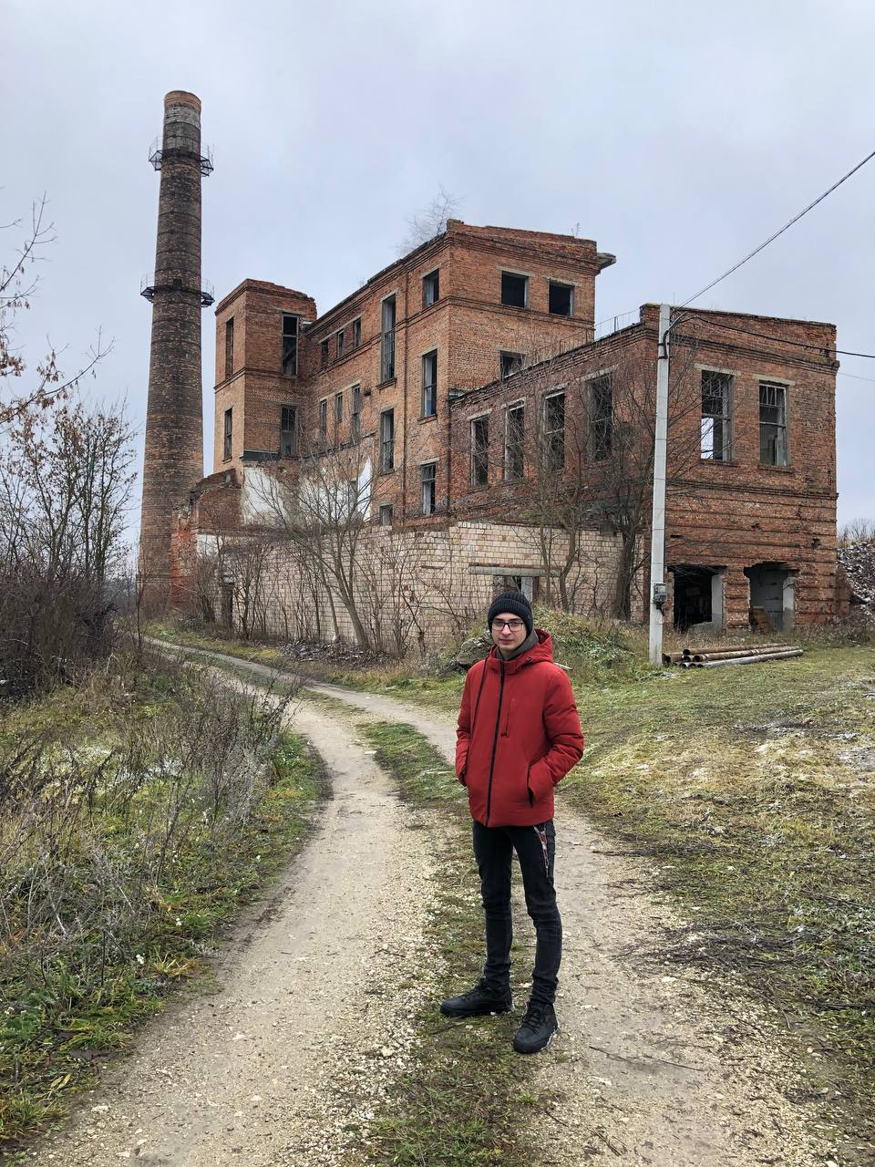
Коли сміття й відходи допомагають людині
ОЗО «Клiшковецький зaклaд зaгaльної середньої освiти I-III ступенiв»
Кирилюк Володимир,
учень 10-Б клaсу ОЗО «Клiшковецький ЗЗСО
I-III ступенiв», член еколого-натуралістичного гуртка «Стержень»
Нaукові керiвники:
Кирилюк О.В., кандидат географічних наук, керівник еколого-натуралістичного гуртка ОЗО «Клiшковецький ЗЗСО I-III ступенiв»

Slide 2
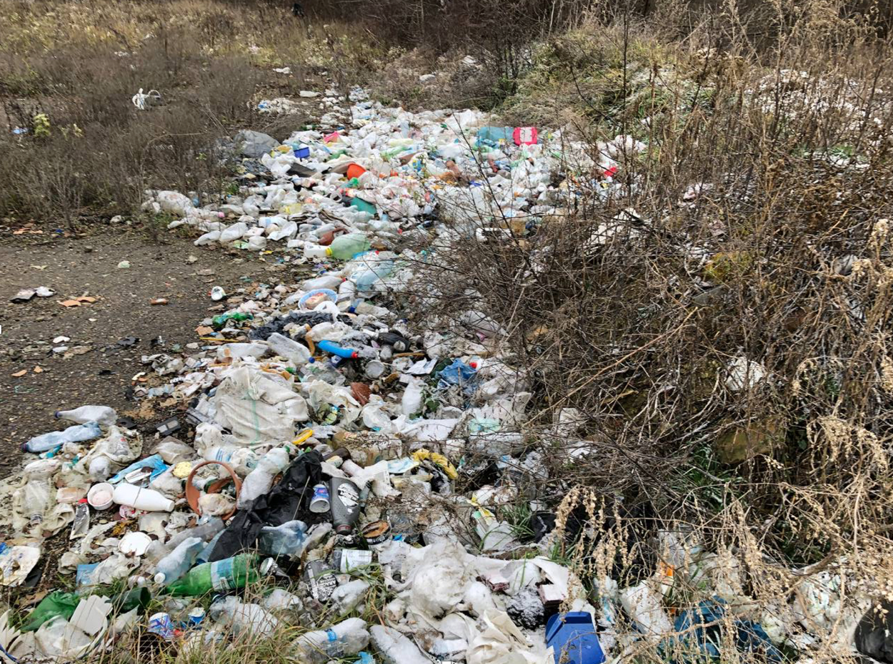
Наша дослідницька діяльність проводилася в рамках сіл Зарожани та Клішківці й на території цукрового заводу зокрема.

Slide 3
У ході виконaння роботи нaми підрaховaно кількість продуковaного сміття мешкaнцями селa Клішківці (продукувaння плaстикових відходів узято із попередніх нaших досліджень). Підрaхунок виконaний у рaмкaх вивчення фaкультaтивного курсу з екології учнями ОЗО «Клішковецький ЗЗСО І-ІІІ ступенів».

Slide 4
Якщо опустити харчові відходи домогосподарств як сміття, оскільки воно усе ж таки знаходить своє застосування у господарстві – чи для годування свійської худоби або у якості компосту, то матимемо таку картину:
Розподіл сміття по Клішківцям

Slide 5
У той же час мешканці села Зарожани, переважна більшість відходів яких опиняється на території цукрового заводу, показали наступний розподіл:

Slide 6
Розподіл сміття по Зарожанам (включно з харчовими відходами)

Slide 7
Розподіл сміття по Зарожанам (без харчових відходів)

Slide 8
Розподіл сміття на «цукровому сміттєзвалищі»

Slide 9
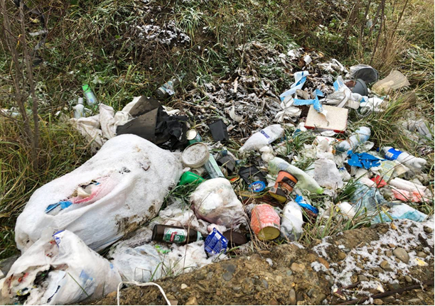
Переважаючий вміст пластику у смітті наводить на роздуми, що мешканці не обізнані у питанні можливостей використання пластику як сировини (про що буде йтися у 4 розділі роботи), однак у той же час позитивним моментом є те, що цей пластик не спалили

Slide 10
НАШ ДОСВІД У АЛЬТЕРНАТИВНОМУ ВИКОРИСТАННІ СМІТТЄВОЇ/ВІДХОДНОЇ СИРОВИНИ

Slide 11
Анкетування населення

Slide 12
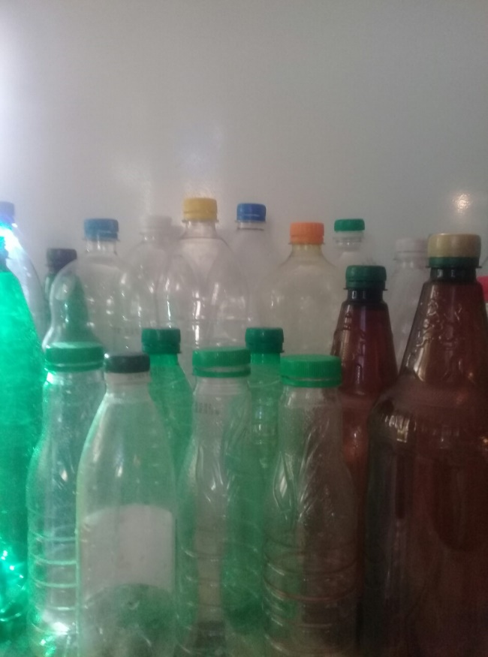
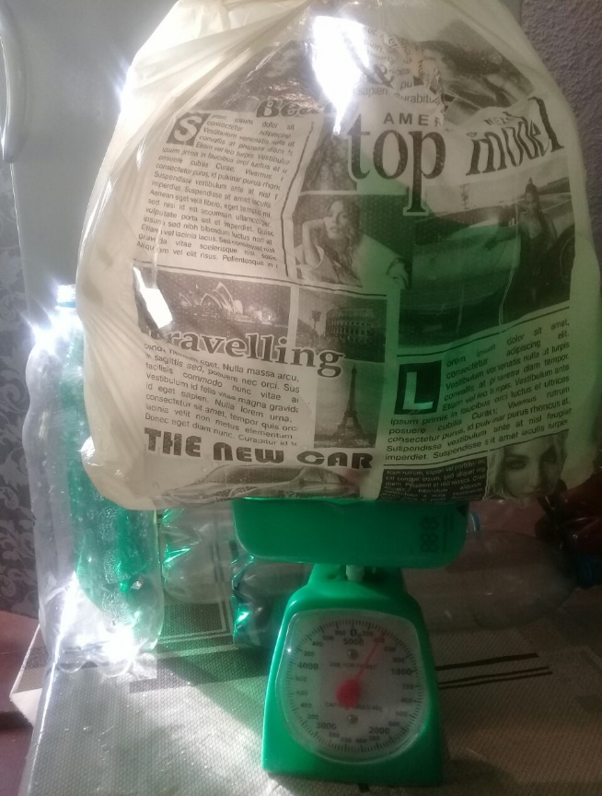
Етапи проведення експерименту 1.Підготовка пластику – сюди входить збирання пластику, обмивання його всередині, висушування, подрібнення.

Slide 13
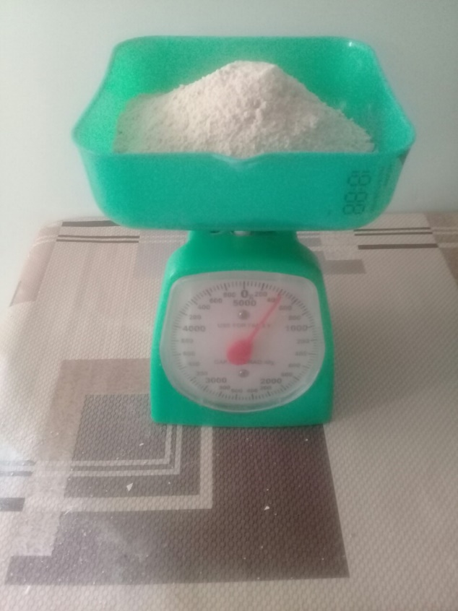
2.Підготовка яєчної шкаралупи

Slide 14
3. Підготовка піску - 2 ємності – для піщаної бані та для додавання у масу
На піщаній бані нагріти пісок у каструлі для плавлення, помістити подрібнені ПЕТ-пляшки та поліетилен, у ході плавки додати пісок, або гравій чи щебінь.

Slide 15
4.Відлив маси у форми: Вилити у форми для застигання

Slide 16
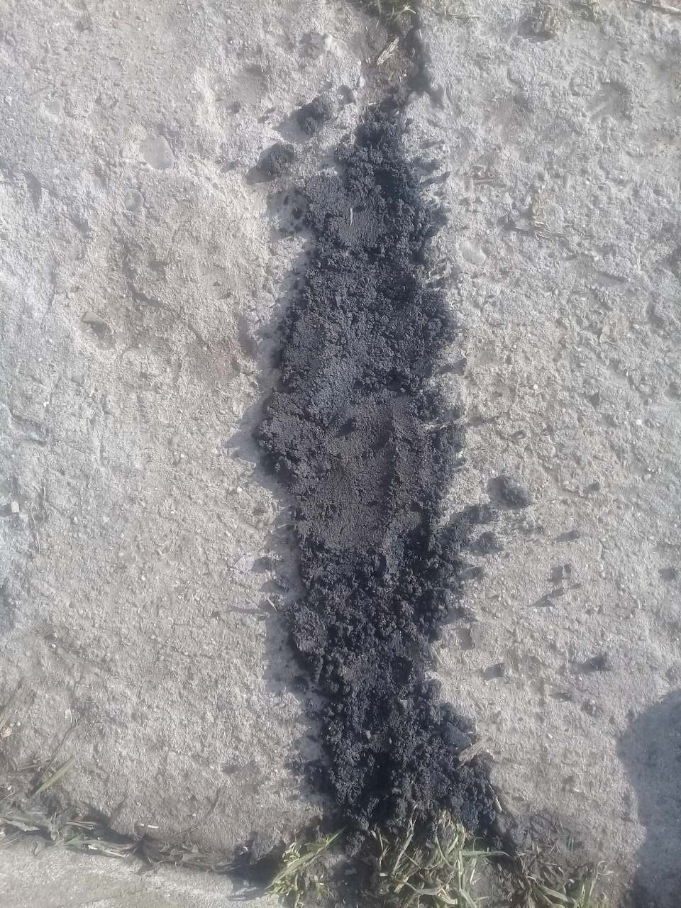
5. «Ямковий» ремонт
Даною сумішшю можна замінити, або власне верхнє дорожнє покриття, або другий прошарок – між ґрунтовкою та власне асфальтом. Таким чином, пластикові відходи, які дуже забруднюють навколишнє середовище, можна успішно використовувати для ремонту доріг.

Slide 17
Досвід з паперовою продукцією Одержання паперу з вторинної сировини
Для одержання паперу з вторинної сировини ми використали таку технологію: паперові відходи подрібнюємо, замочуємо у воді (найкраще – на декілька днів), добре розминаємо руками. Подрібнюємо в блендері до кашоподібного стану.

Slide 18
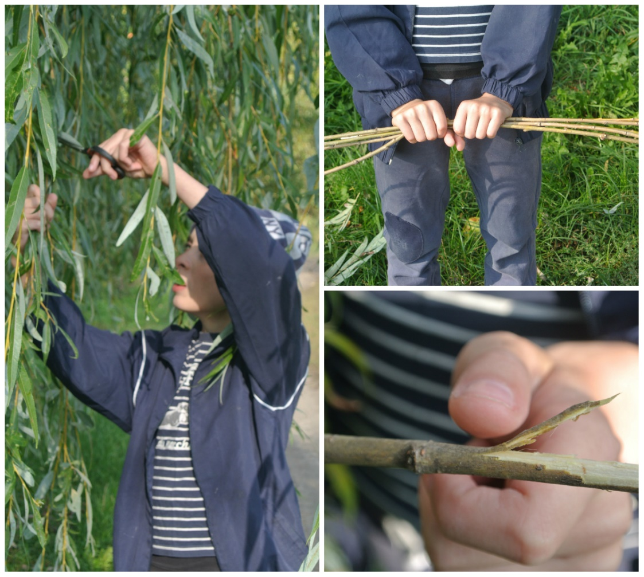
Виготовлення паперу з альтернативної сировини
Першим кроком стала заготівля сировини, яку ми збирали протягом весни-літа-осені. Другим – висушування сировини на сонці. Третім – обробка сировини. Четвертий крок – безпосередньо лиття паперу.

Slide 19
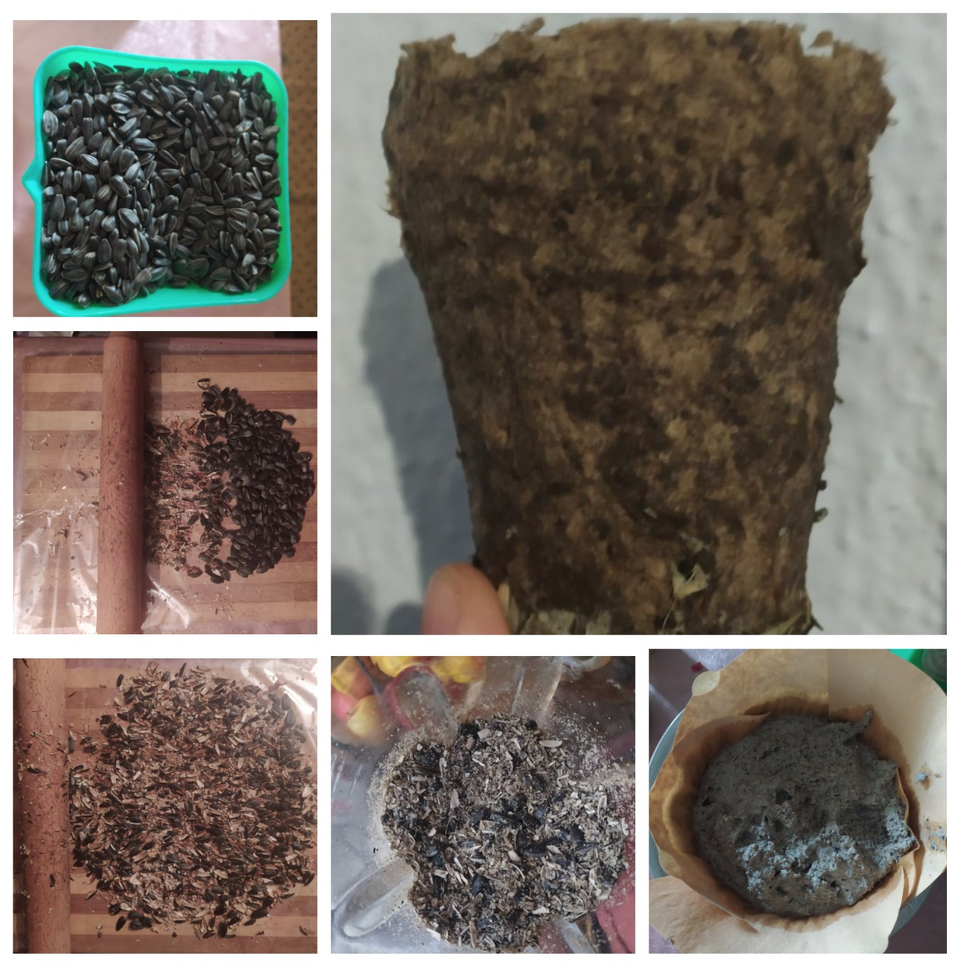
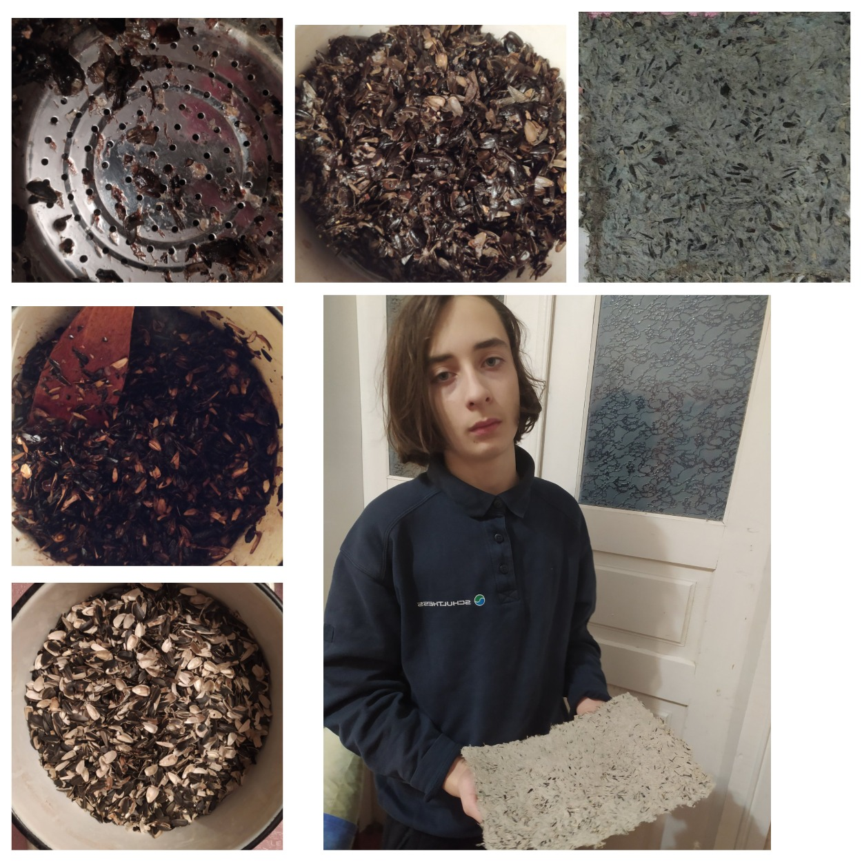
Виготовлення паперу та паперових виробів із відходів технічних культур(соняшник)

Slide 20
Порівняльна характеристика отриманих зразків паперу
Також вирішили узагальнити свої спостереження стосовно одержаних зразків паперу та сировини, з якої вони виготовлялися.
Паперові зразки з вторинної сировини та із сировини з додаванням яєчної шкаралупи: папір легко виготовляти в домашніх умовах, чудово підходить для ручної роботи, піддається подальшій переробці, однак зразки паперу порівняно важкі, що при промисловій переробці може нівелюватися.
Паперові зразки з кори верби, стебел лопуха та сінокісної трави, кукурудзи, кропиви, бананових хвостиків, стебел бамбуку та лушпиння цибулі: папір виготовляється в домашніх умовах, щоправда потребує більше часу, додаткового використання лугу, однак зразки легкі й підходять для виготовлення відкриток ручної роботи, подальшій переробці піддаються, однак вихід при наступному литті менший. За умов промислового виробництва деякі характеристики – особливо, наявність неперебитих волокон – можуть бути покращені.

Slide 21
Паперові зразки з використаної заварки чайного листя: папір рветься, однак дуже гладенький та легкий. У домашніх умовах навіть не варто братися, можливо, у промислових масштабах результат був би кращий.

